Slide 1
Закаляйся если хочешь быть здоров
«Здоровье – не все, но все без здоровья ничто»
Сократ, древнегреческий философ
Выполнила ученица 10 «А» класса
Персикова Анастасия

Slide 2
Закаливание…
Закаливание — это система специальной тренировки терморегуляторных процессов организма, включающая в себя процедуры, действие которых направлено на повышение устойчивости организма к переохлаждению или перегреванию.
Закаливание — испытанное средство укрепления здоровья. В основе закаливающих процедур лежит многократное воздействие тепла, охлаждения и солнечных лучей. При этом у человека постепенно вырабатывается адаптация к внешней среде. В процессе закаливания совершенствуется работа организма: улучшаются физико-химическое состояние клеток, деятельность всех органов и их систем. В результате закаливания увеличивается работоспособность, снижается заболеваемость, особенно простудного характера, улучшается самочувствие

Slide 3
Методы закаливания
закаливание воздухом;
закаливание водой;
  обтирание
  обливание;
  контрастный душ;
  моржевание;
закаливание солнцем;
закаливание в парной;
босохождение.

Slide 4
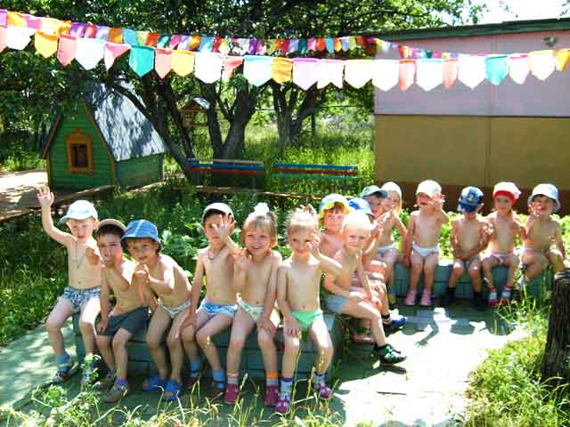
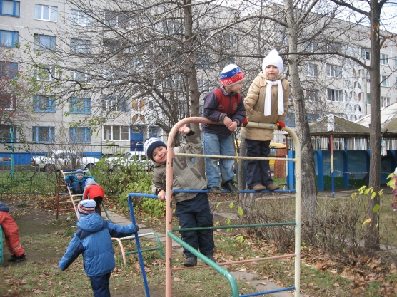
Закаливание воздухом
Наиболее распространенная и доступная форма закаливания. Эти процедуры доступны людям различного возраста и могут широко применяться как здоровыми людьми, так и людьми, страдающими некоторыми заболеваниями.

Slide 5
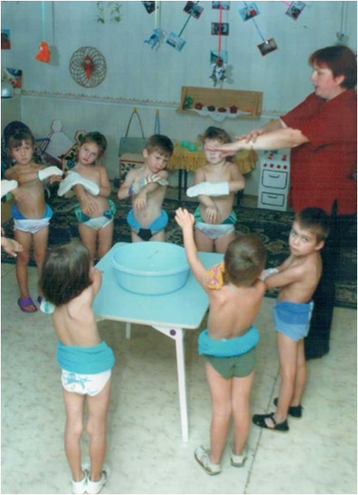
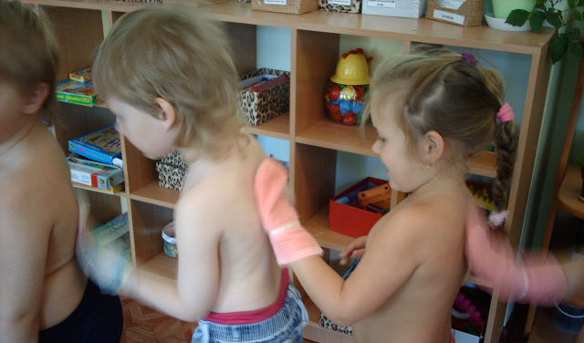
Закаливание водой. Обтирание.
Начальным этапом закаливания водой является обтирание. Обтирание производят последовательно: сначала шея, затем грудь и спина, потом их насухо вытирают и растирают до красноты полотенцем. После обтирают ноги и тоже растирают их.

Slide 6
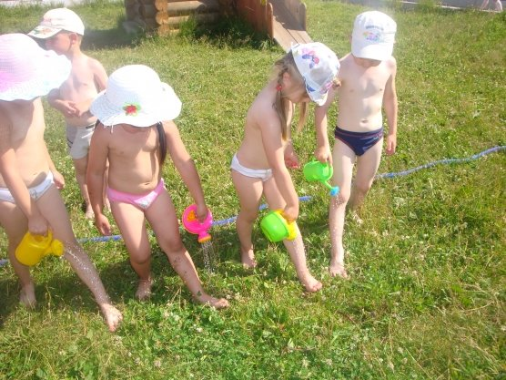
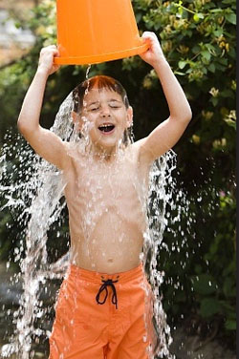
Закаливание водой. Обливание.
Следующий этап закаливания – обливание. После обливания тело нужно энергично растереть.

Slide 7
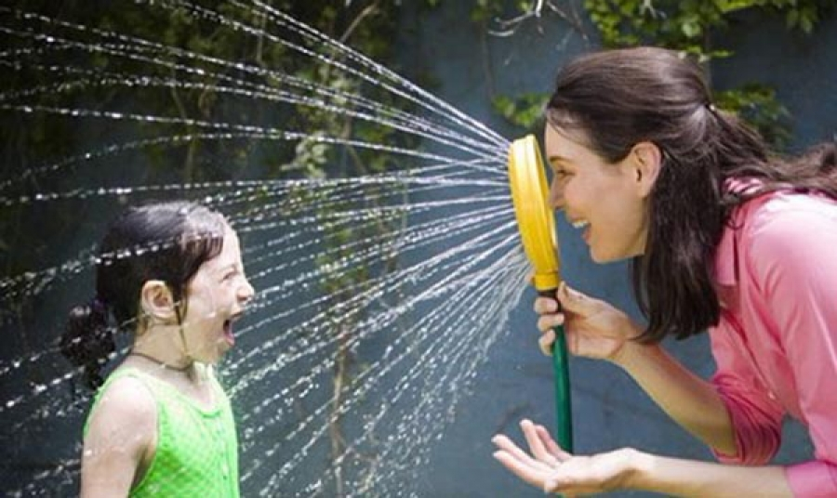
Закаливание водой. Контрастный душ.
Более эффективная водная процедура – это душ.

Slide 8
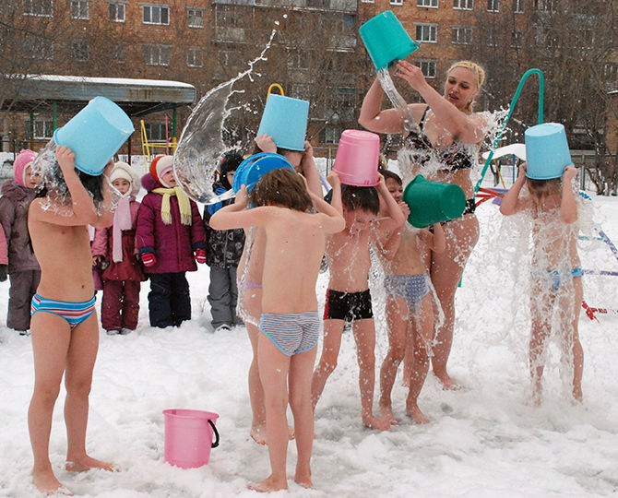
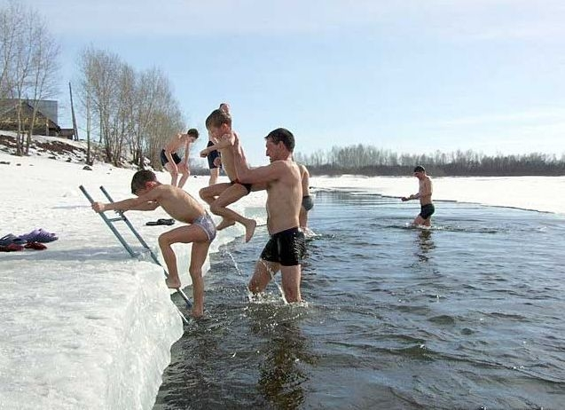
Закаливание водой. моржевание.
Большое внимание привлекает зимнее купание, которое оказывает влияние практически на все функции организма. У «моржей» улучшается работа сердца и легких, совершенствуется система терморегуляции, возрастает газообмен. Занятия таким плаванием следует начинать после предварительной тренировки закаливания.

Slide 9
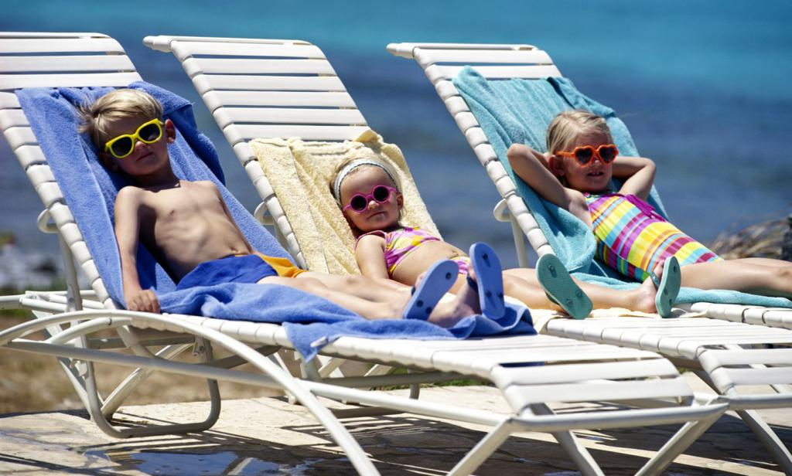
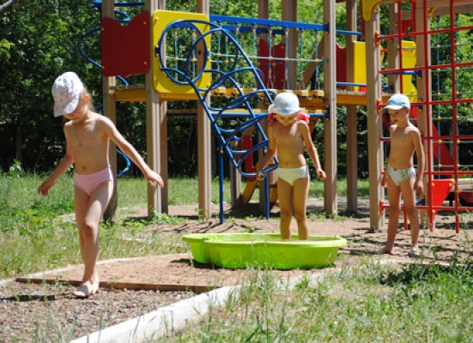
закаливание солнцем
Во время закаливания солнцем усиливается деятельность потовых желез, увеличивается испарение влаги с поверхности кожи, что улучшает кровообращение во всех тканях организма.

Slide 10
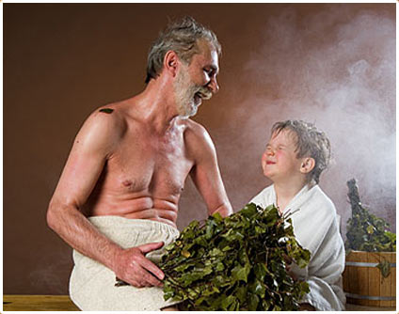
закаливание парной
Закаливание в парной является прекрасным лечебным, гигиеническим и закаливающим средством. Под влиянием банной процедуры повышается эмоциональный тонус организма, его работоспособность, ускоряются восстановительные процессы после длительной физической работы

Slide 11
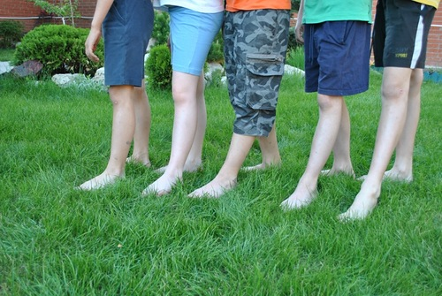
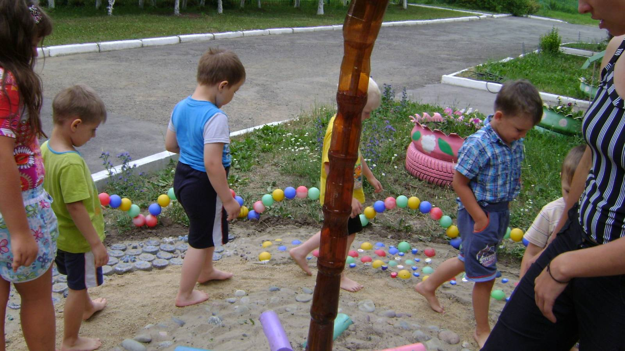
Босохождение
Очень полезно хотя бы раз в день, а лучше дважды, утром и вечером, пройтись, пробежаться босиком по земле. И летом, и зимой, и в межсезонье, в любую погоду - круглый год.

Slide 12
Закаляйся, если хочешь быть здоров.
Постарайся обойтись без докторов.
Водой холодной обливайся, если хочешь быть здоров!!!

